Slide 1

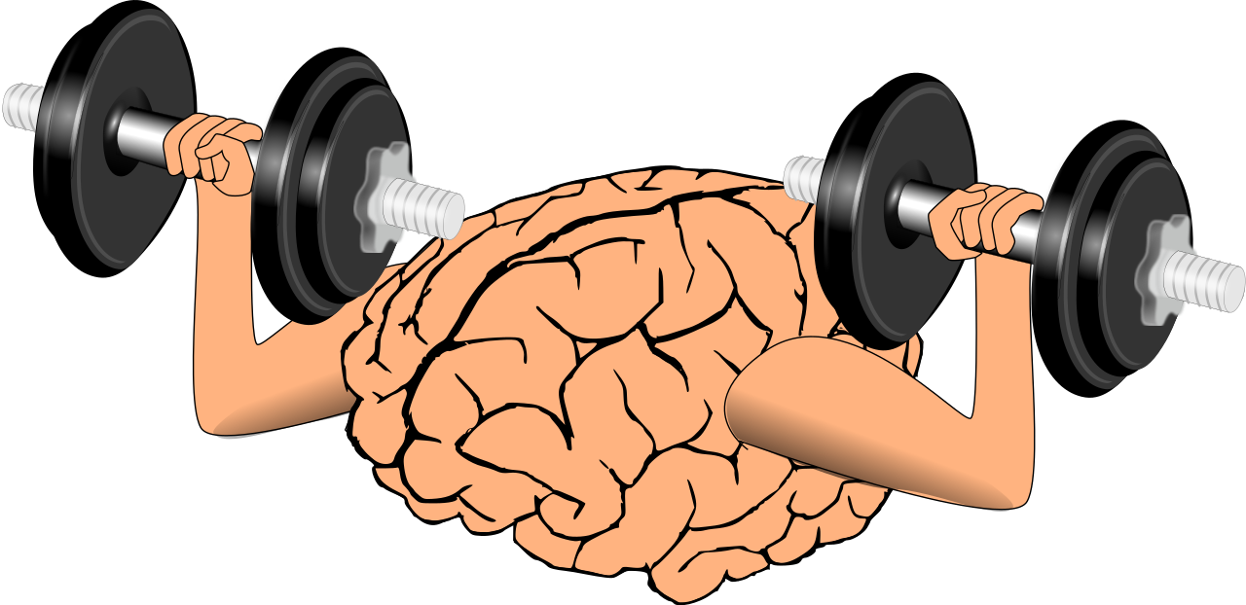
¿Cuál es tu mentalidad?: Mentalidad de crecimiento vs. Mentalidad fija

Slide 2
¿Tienes una mentalidad fija?
Una persona con mentalidad fija… | Y piensa cosas como...
Evita desafíos Pone excusas Ignora los comentarios de otros Se rindes fácilmente | “No puedo hacerlo.” “No voy a intentarlo.” “Nadie me ayuda.” “Esto está muy difícil.”

Slide 3
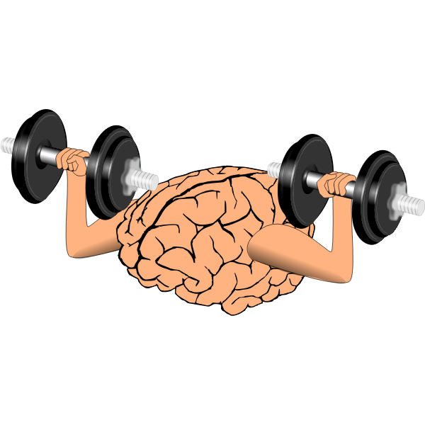
¿O tienes una mentalidad de crecimiento?
Alguien con mentalidad de crecimiento… | Y piensa cosas como...
Aprovecha los retos Siempre da lo mejor de sí mismo Aprende de los comentarios de los demás Sabe que su inteligencia o capacidad pueden mejorar si le hecha ganas | “Sí puedo.” “Seguiré intentándolo.” “Es posible que me cueste trabajo, pero mejoraré.” “Cometí un error, pero no pasa nada.”

Slide 4
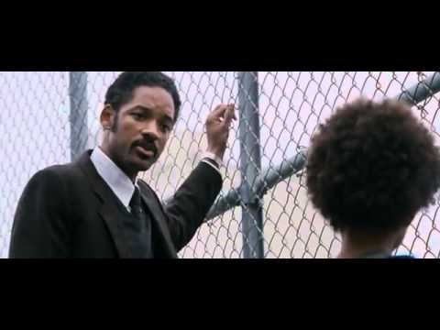
Clip de video 1: “En busca de la felicidad”
Preguntas de reflexión:
¿Qué personaje tiene una mentalidad de crecimiento? Explica tu respuesta.
¿Qué personaje tiene una mentalidad fija? Explica tu respuesta.

Slide 5
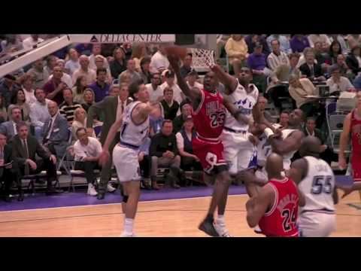
Clip de video 2: “Michael Jordan”
Preguntas de reflexión :
¿Cuál es la mentalidad de Michael Jordan? Explica tu respuesta.

Slide 6
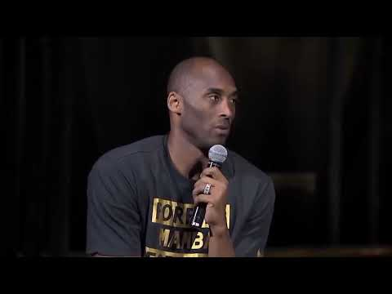
Clip de video 2: “Kobe Bryant”
Preguntas de reflexión:
¿Qué semejanzas tienen la mentalidad Mamba y la mentalidad de crecimiento? Explica tu respuesta.

Slide 7
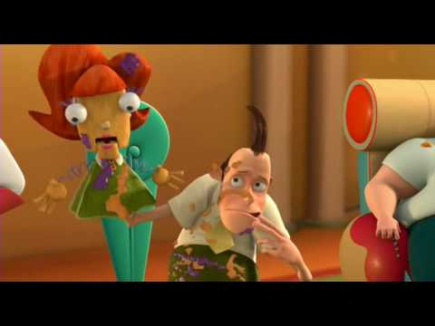
Clip de video 2: “La familia del futuro”
Preguntas de reflexión:
¿Cuál era la mentalidad del niño? Explica tu respuesta.
¿Qué declaración de reorientación recibió al final?
¿Por qué son importantes las declaraciones de reorientación?

Slide 8
Cómo practicar una mentalidad de crecimiento
Piensa en ejemplos de la vida real de cuándo se necesita ejercer una mentalidad de crecimiento. Trabaja con tu equipo para elaborar una lista de situaciones en las que es importante tener una mentalidad de crecimiento. ¿Puedes inventar una declaración de orientación que pueda ayudar a la gente a superar cualquier desafío?
Ejemplos Circunstancias | Declaraciones de reorientación ¿Qué puedo decirme a mí mismo?
Tu equipo de baloncesto ha practicado mucho pero aún así pierde el partido. | Seguiré entrenando duro y haré mi mejor esfuerzo en el próximo partido.

